Slide 1
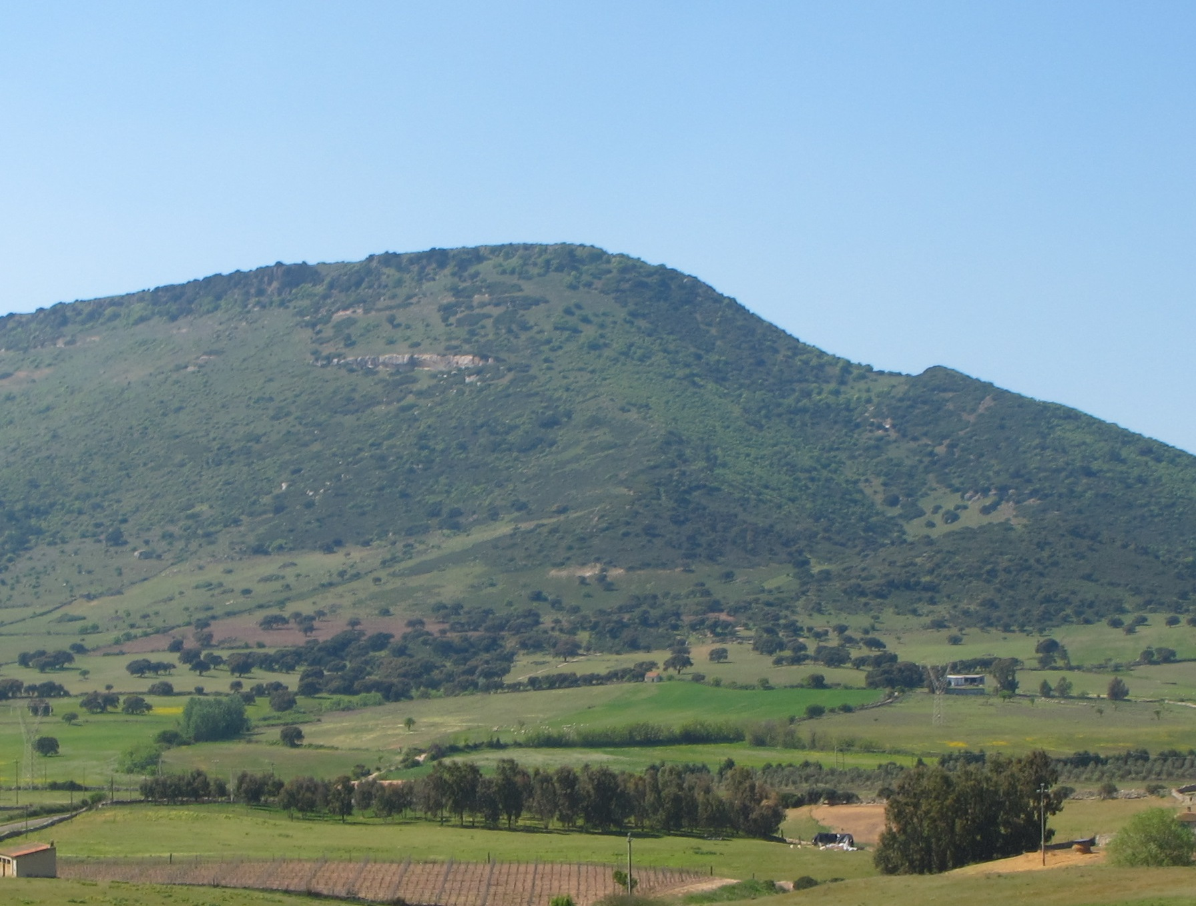
EKOSYSTÉMY FAUNA V
MEDITERÁNU
CO NAJDETE VE STŘEDOMOŘÍ
NA SOUŠI I VE VODĚ

Slide 2
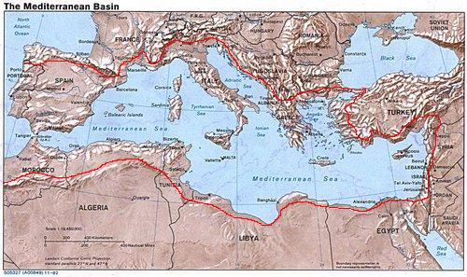
Kde je Mediterán.

Slide 3
Jakým podmínkám jsou organismy v Mediteránu přizpůsobeni?
Sucho a vedro × zima, někdy i sníh
Zasolená půda pobřeží a slanisek
V současnosti po vykácení lesů i eroze
Mediteránní fauna byla značně zlikvidována činností člověka už před několika tisíci lety

Slide 4
Zpredované.
Mediteránní megafauna byla zlikvidována daleko dříve, než ta středoevropská.
Do věčných lovišť se odebrali i lvi.
Na ostrovech v moři se dlouho uchovali také trpasličí sloni – zpredované.
Na vyhubení megafauny měla velký podíl válka (použití slonů ze severní Afriky), chléb (zúrodnění polí a fragmentace krajiny) a hry (tisíce chcíplých zvířat v aréně)

Slide 5
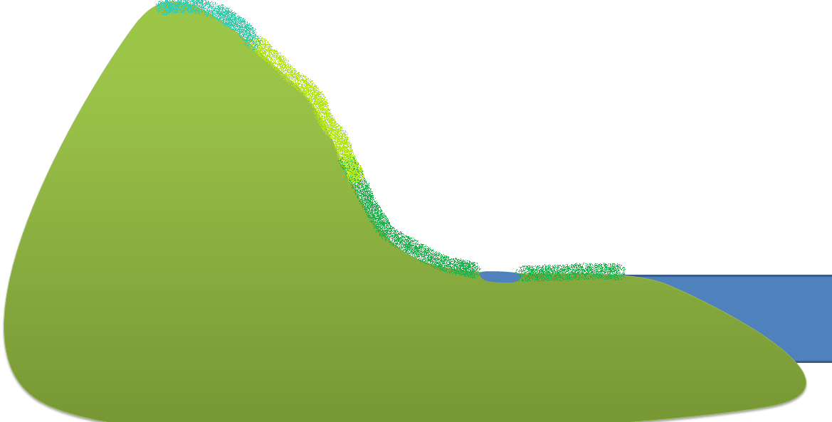
Ekosystémy v mediteránu
Původní porost – nezapojený les tvrdolistých dubů – byl vykácen ještě před naším letopočtem.
Olea europaea

Slide 6
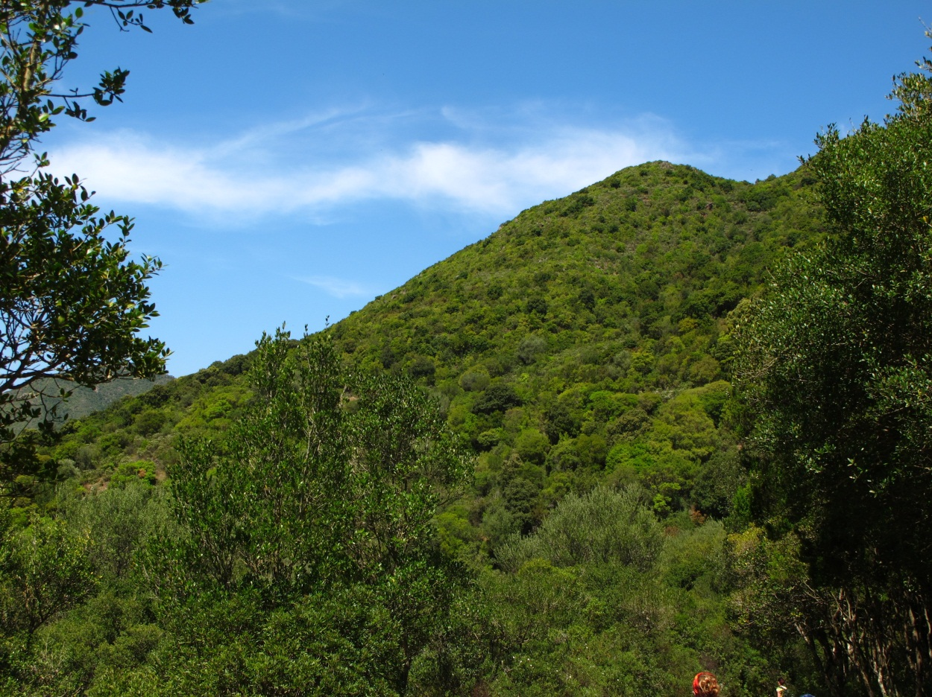
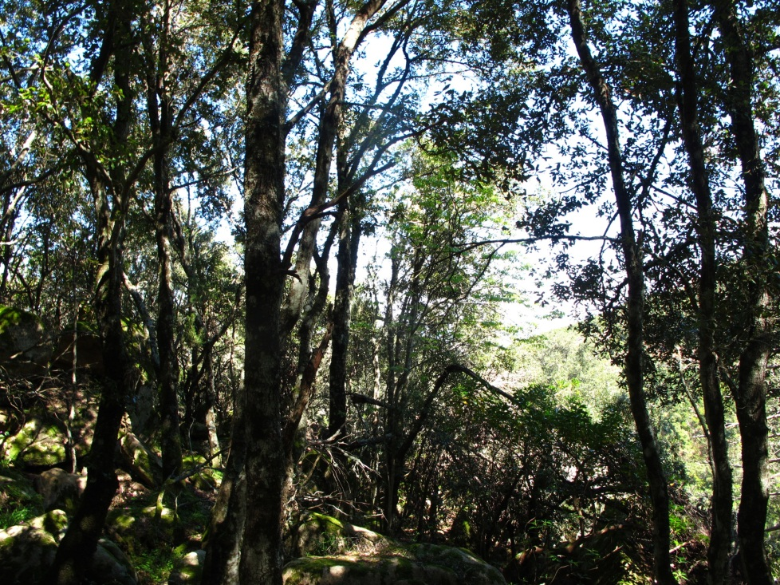
Stálezelený mediteránní les
Quercus ilex, Q. coccifera, Q. suber…
Grotte de su Mannau env., Sardinie
Monte Limbara, Sardinie

Slide 7
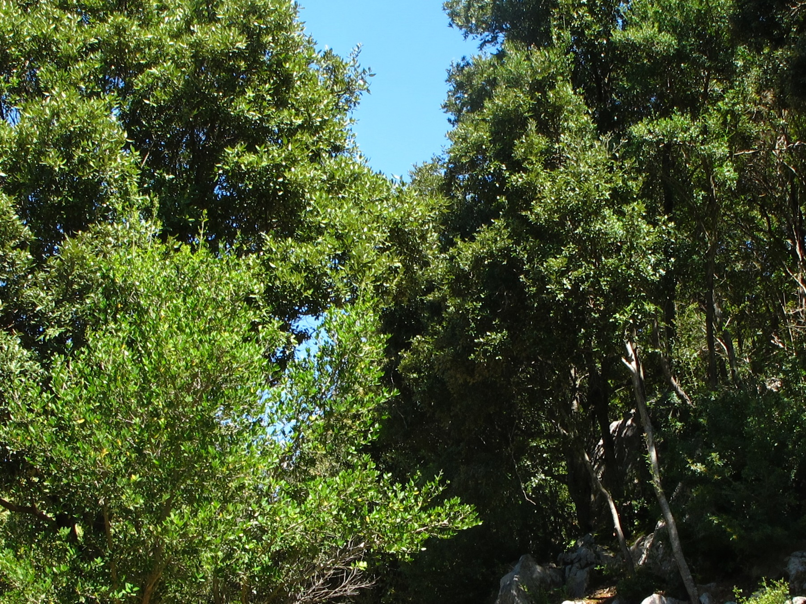

Slide 8
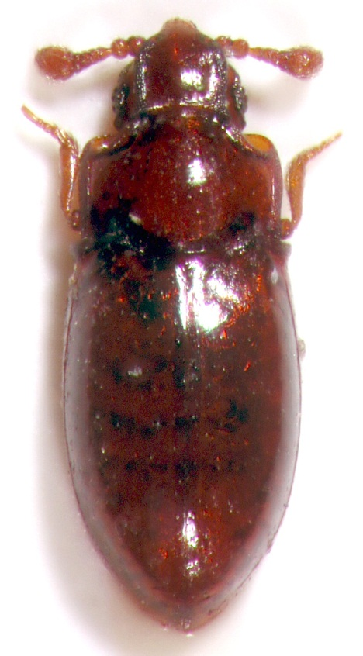
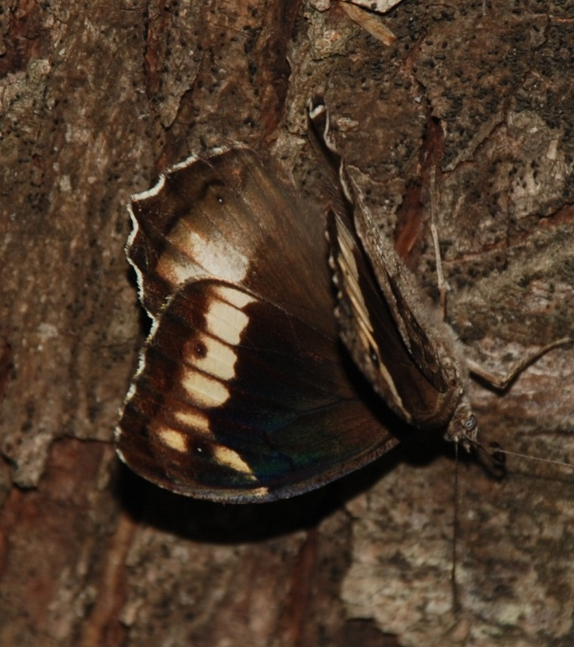
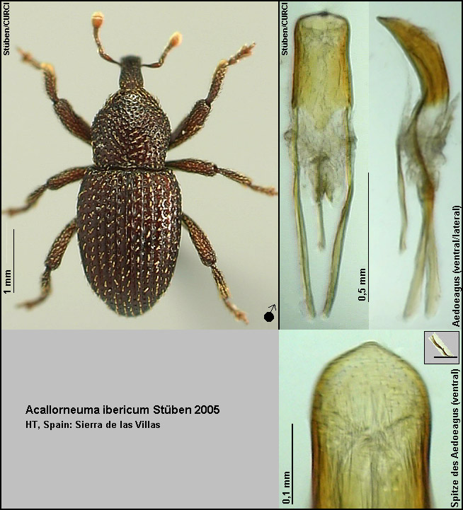
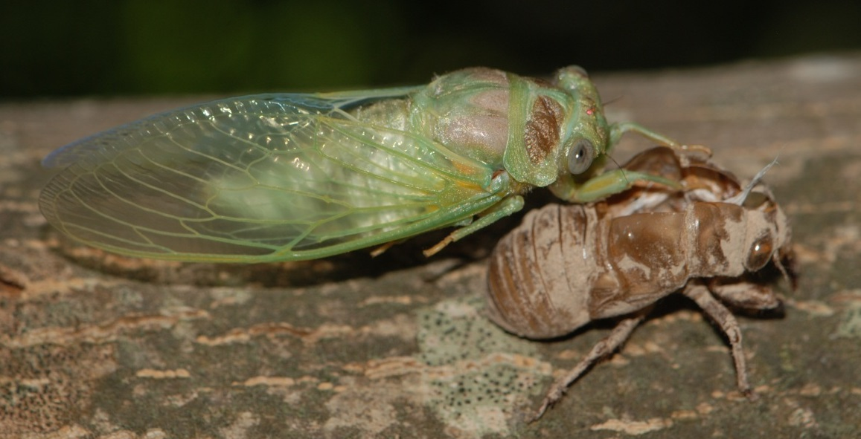
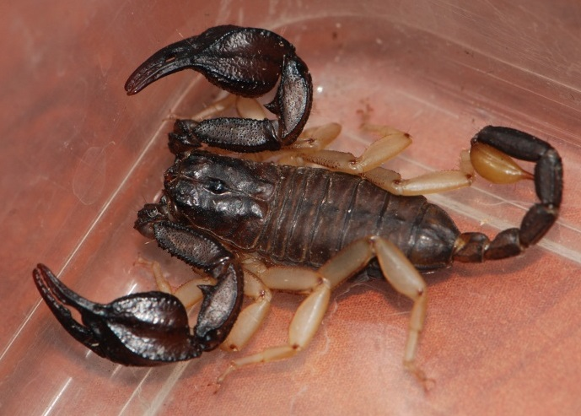
Foto Curculio institute
Crowsoniella relicta (foto zin.ru)
Satyridae sp. (Hipparchia ?)
Euscorpius sp.
Cicadidae sp.

Slide 9
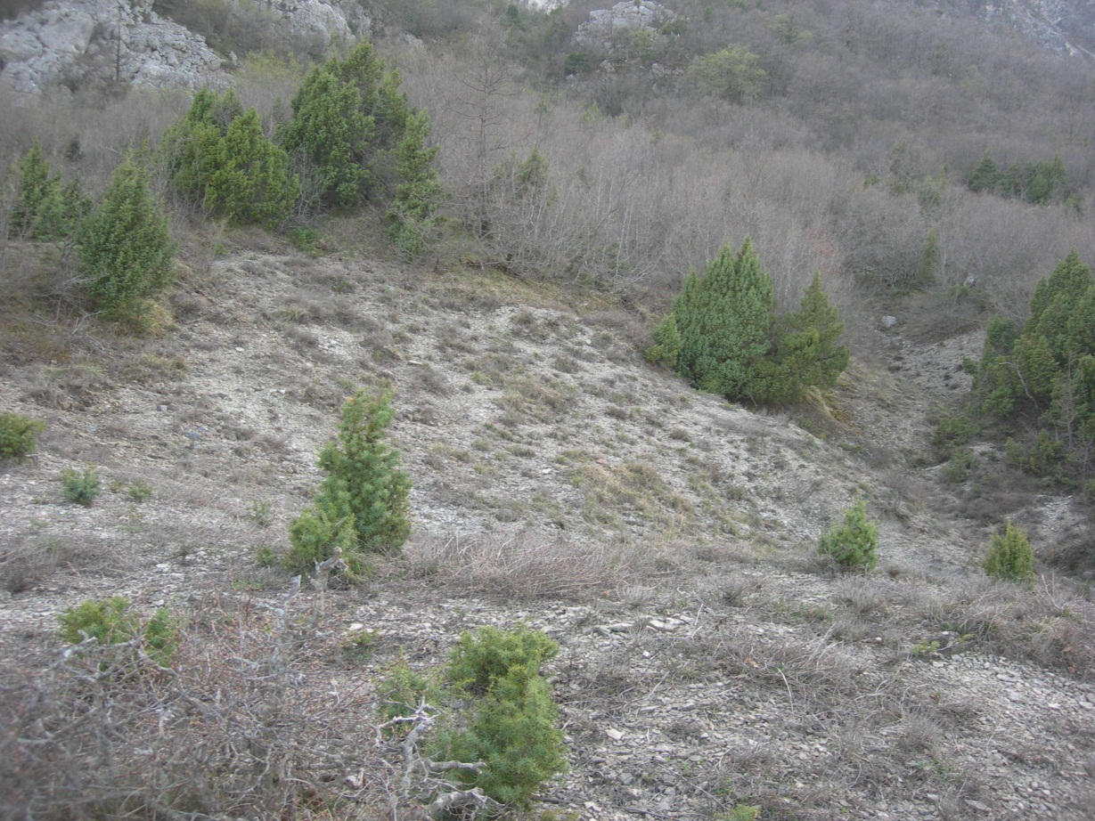
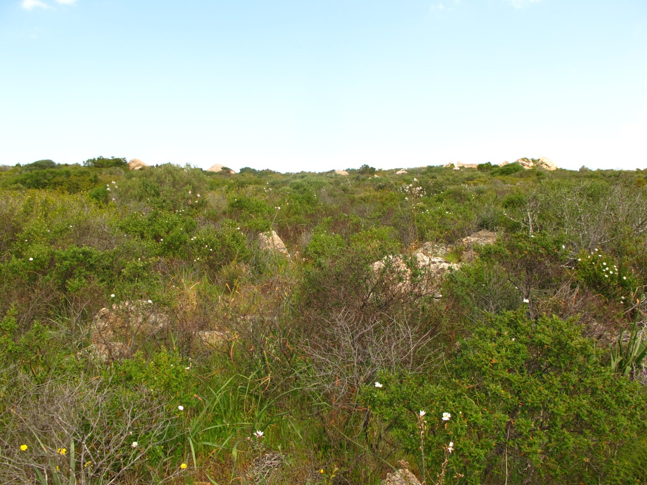
Macchie
Pistacia lentiscus, Quercus coccifera, Cistus sp., Erica sp, Juniperus sp. …
Skadarské jez., Černá Hora
Roccia de‘l Orso, Sardinie

Slide 10
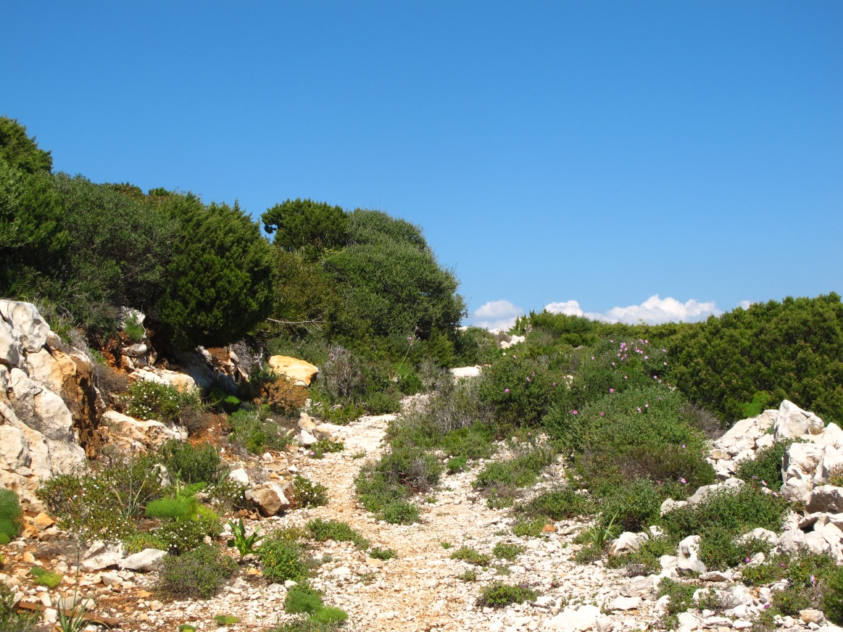
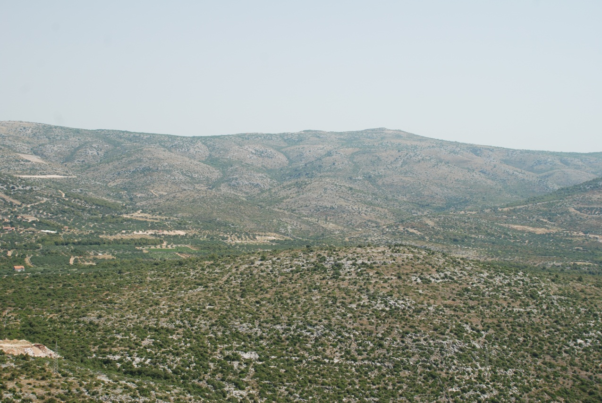
Capo Caccia, Sardinie
Poljica, Chorvatsko

Slide 11
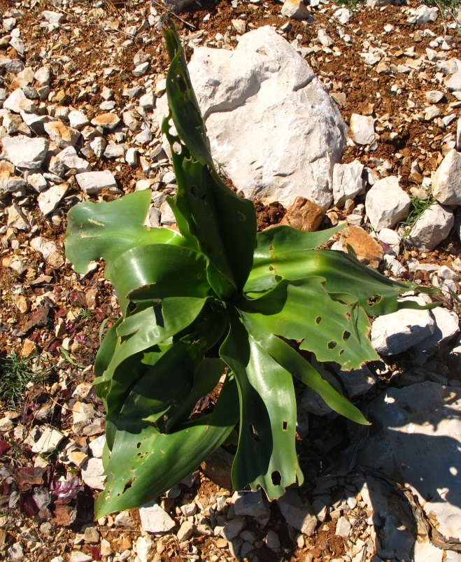
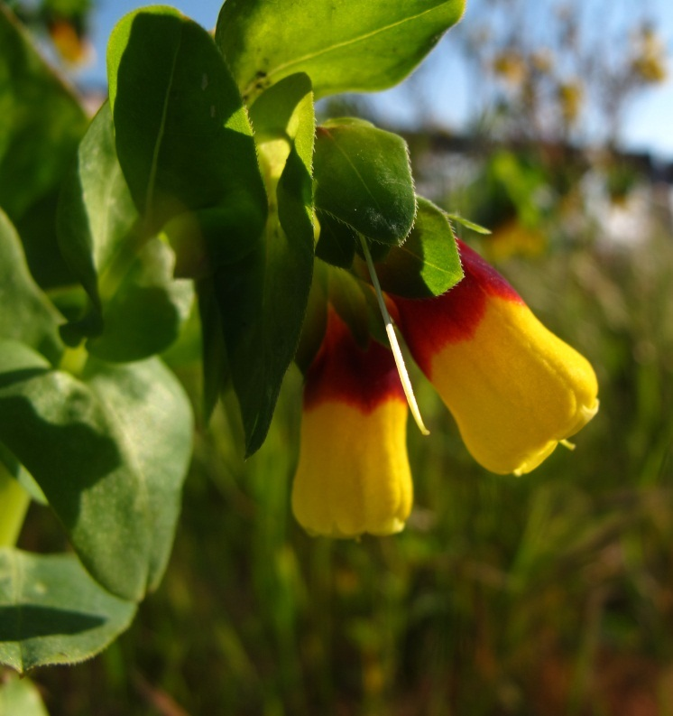
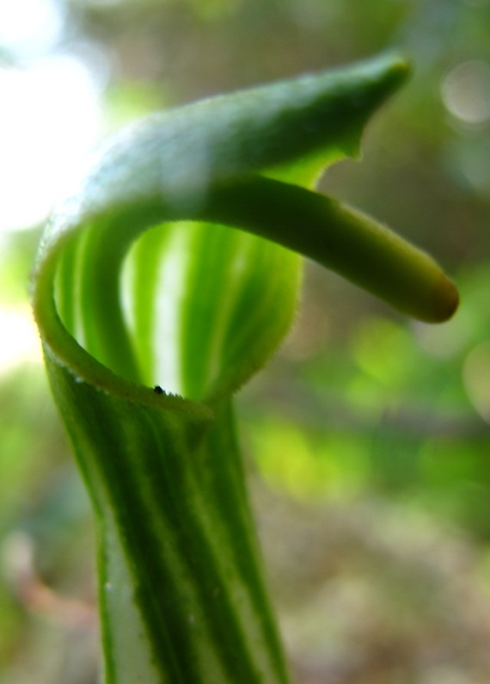
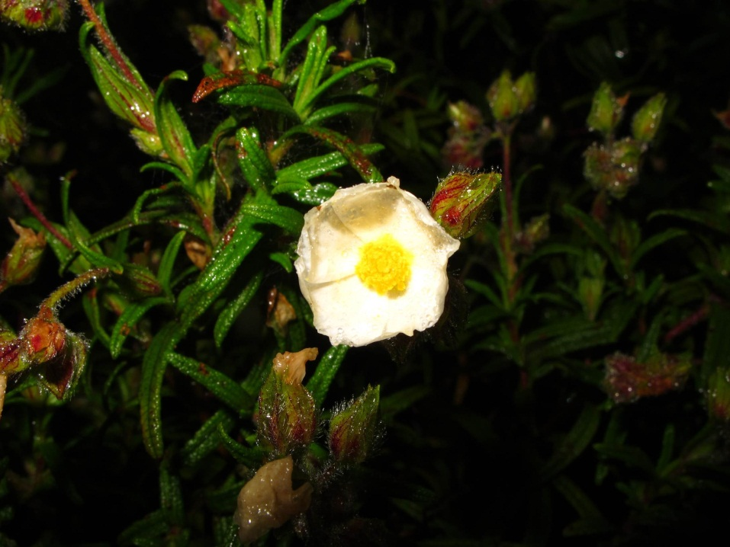
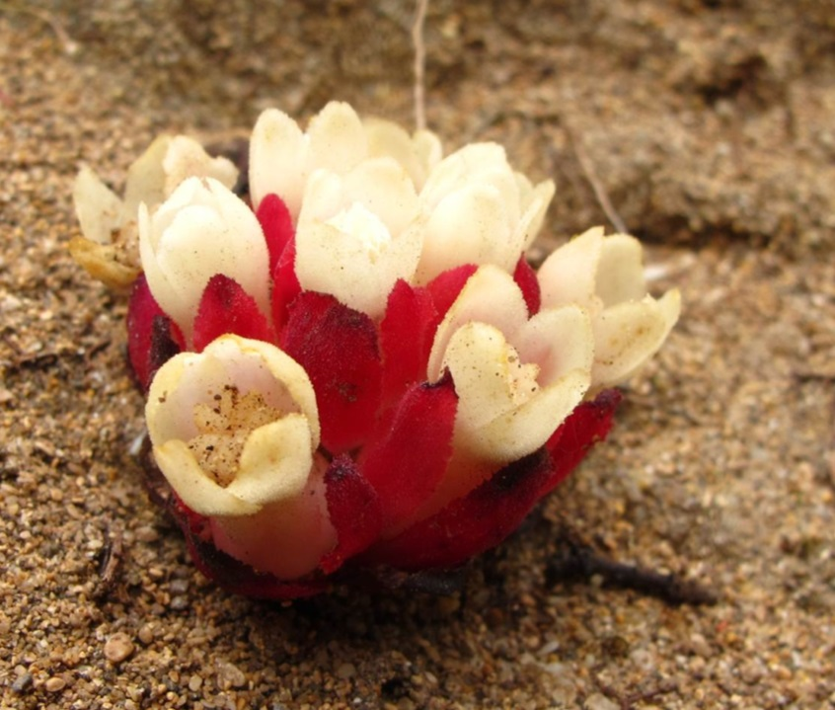
Urginea maritima
Cerinthe major
Aristolochia sp.
Cistus monspelliae
Cytinus hypocistis

Slide 12
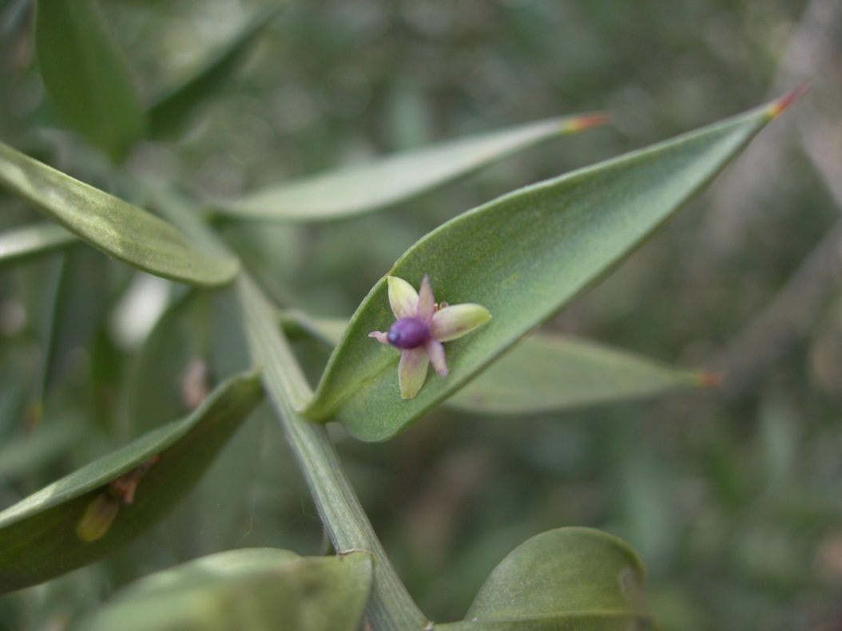
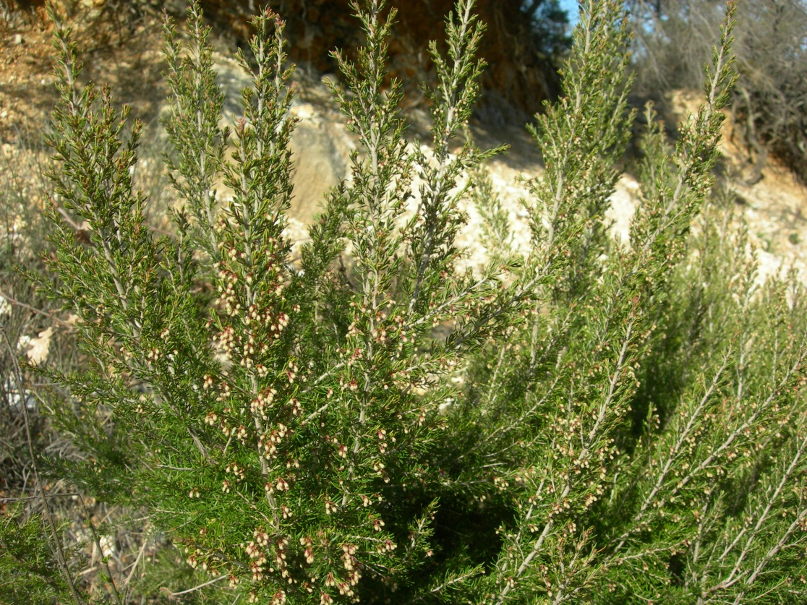
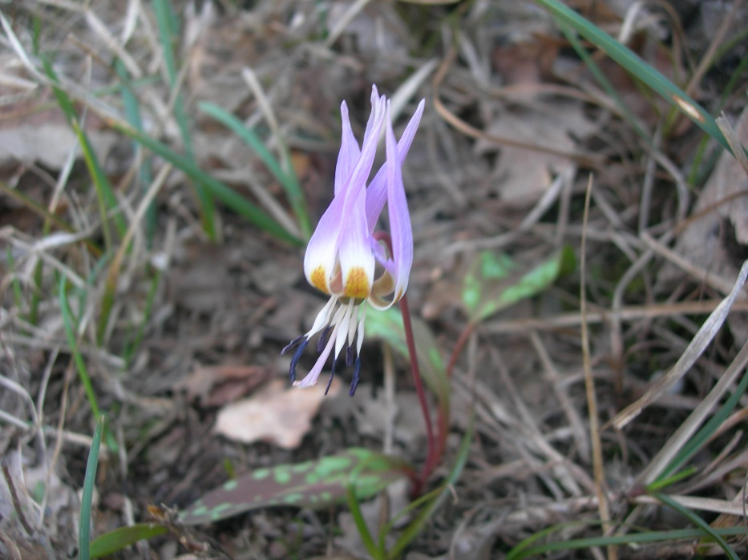
Ruscus sp.
Erica sp.
Erythronium dnes-canis

Slide 13
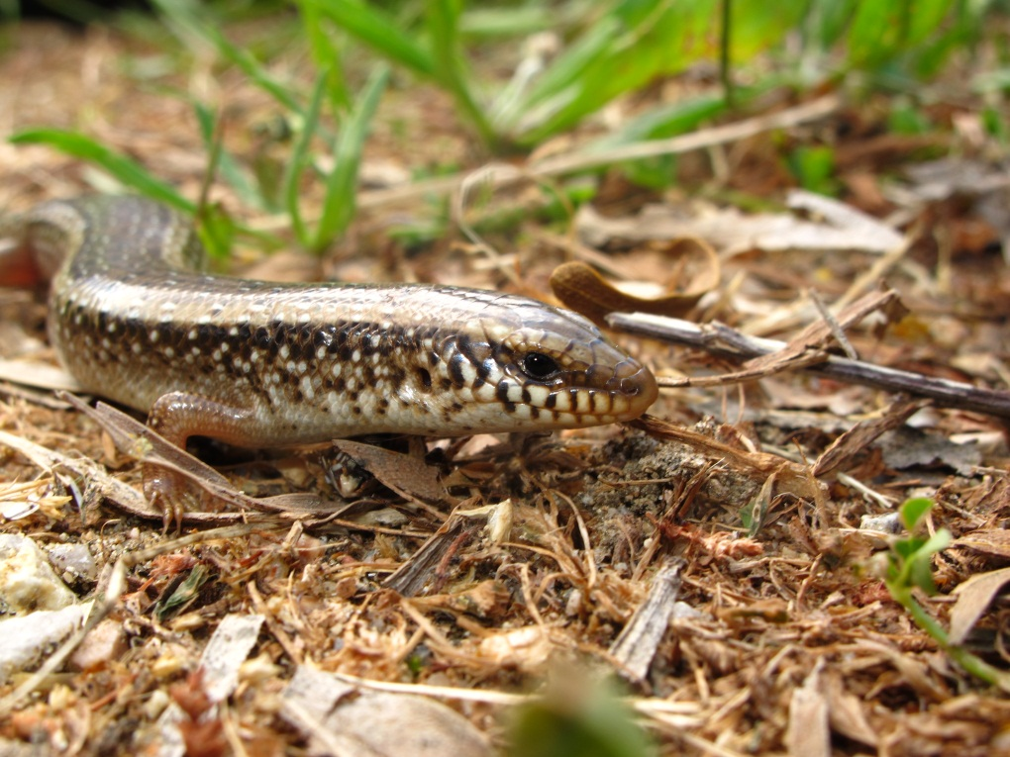
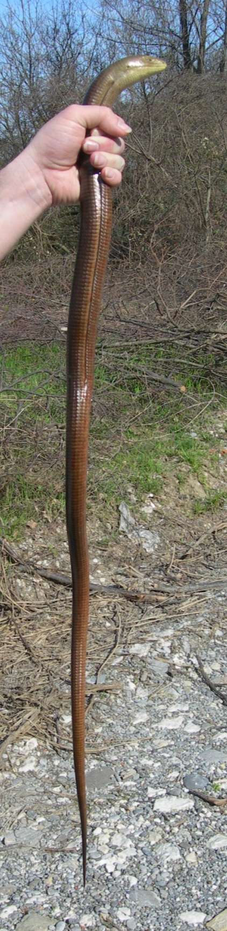
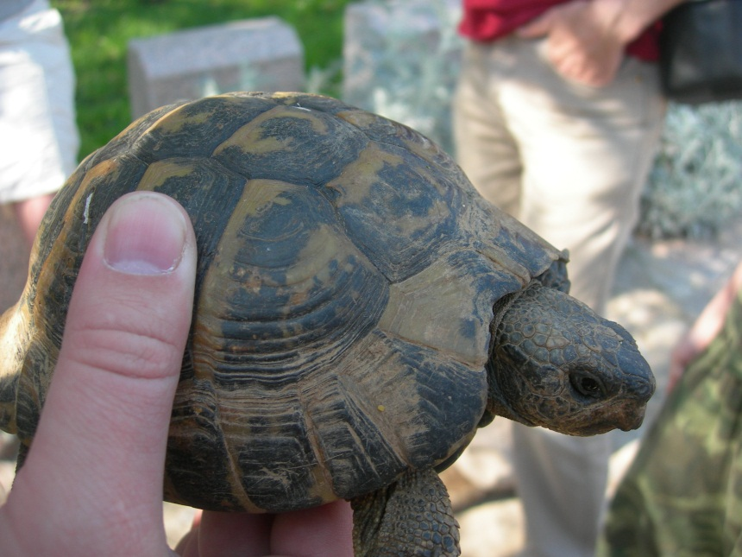
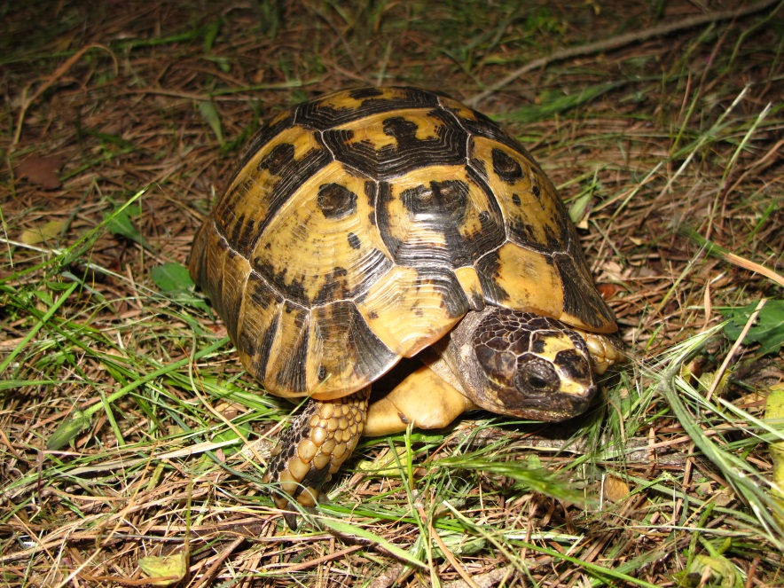
Scincidae sp.
Testudo hermanni
Testudo graeca
Pseudopus apodus

Slide 14
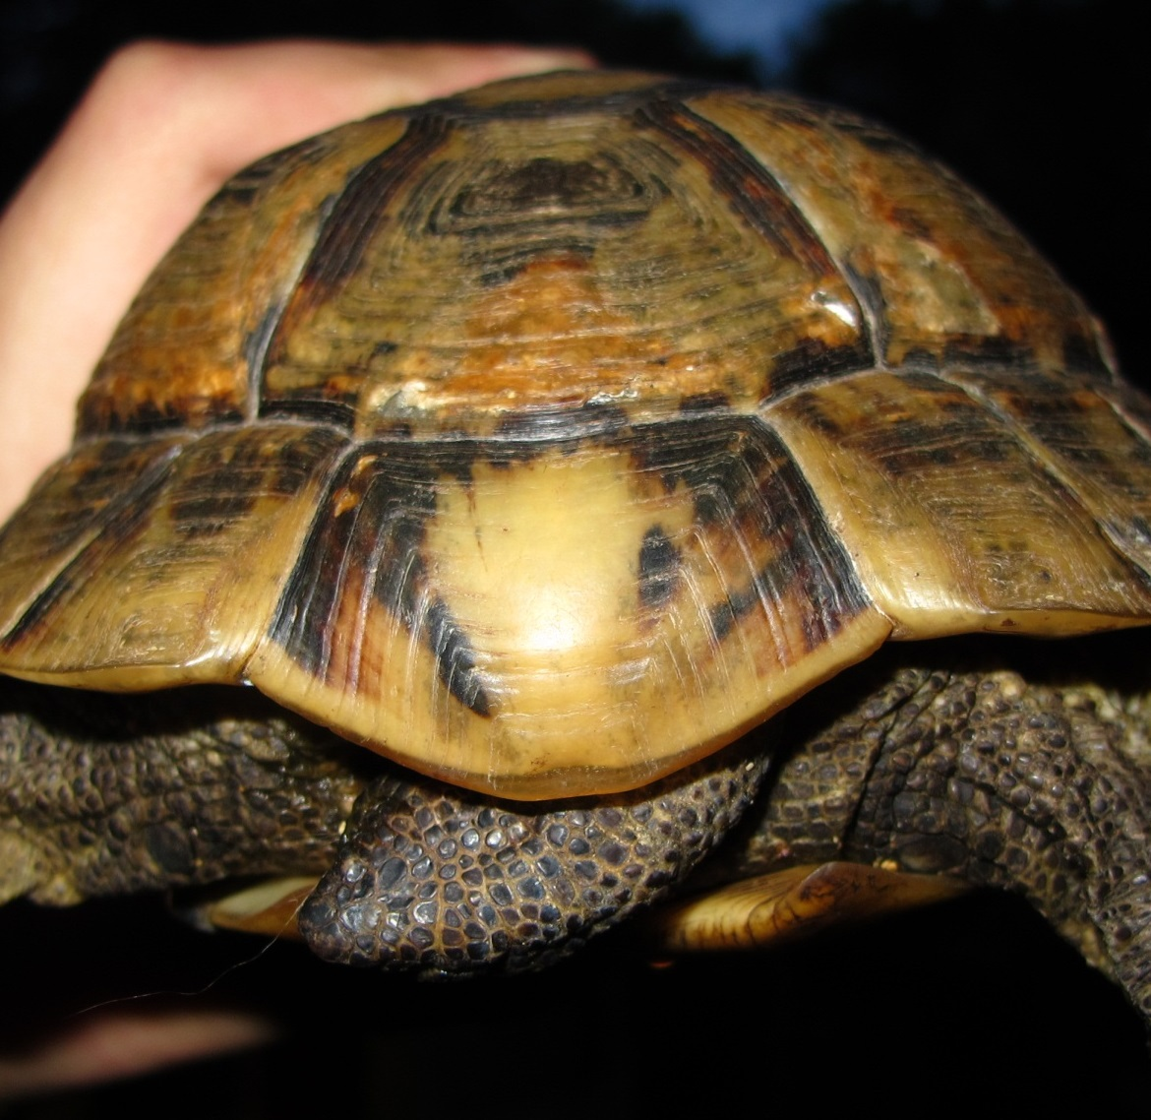
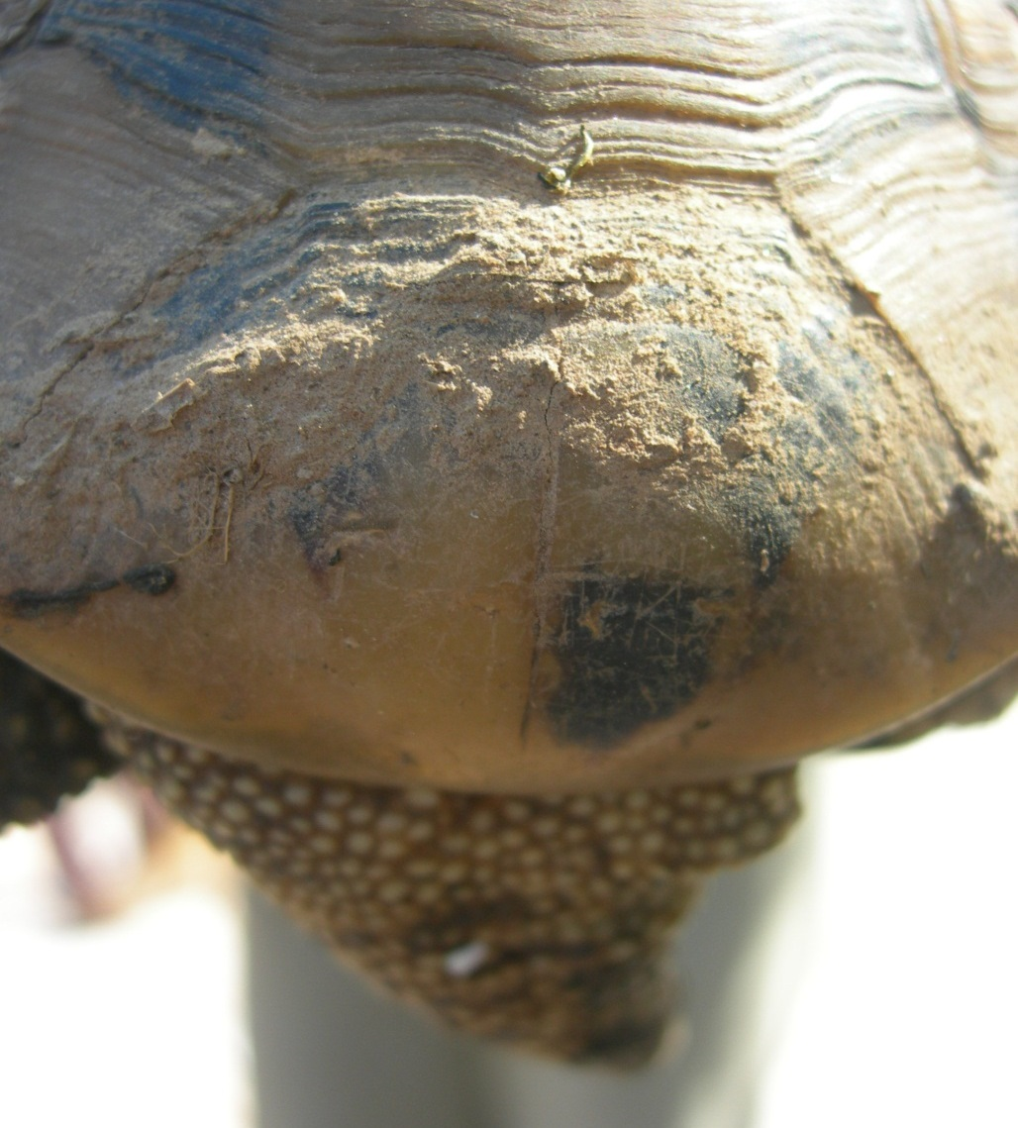
Testudo graeca
Testudo hermanni

Slide 15
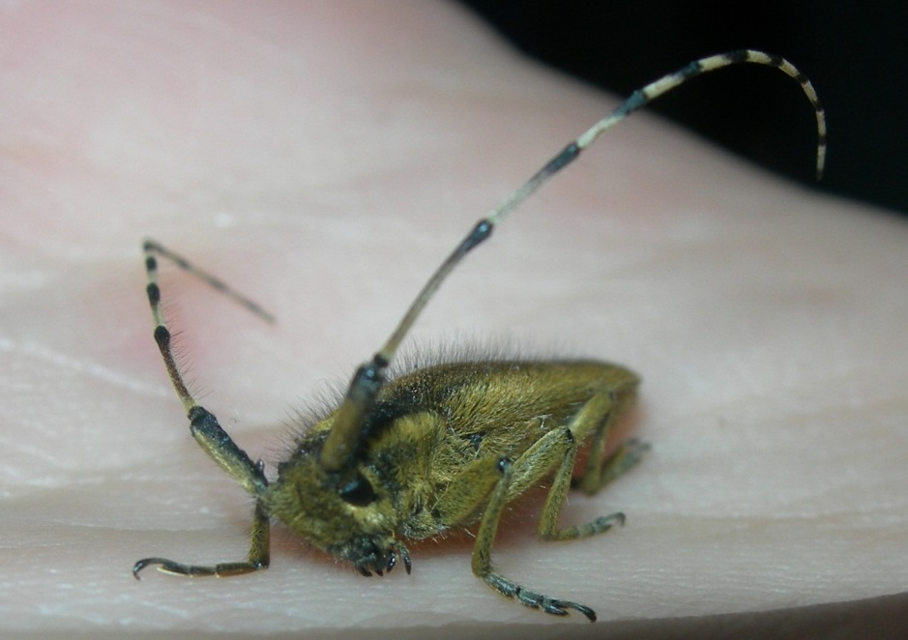
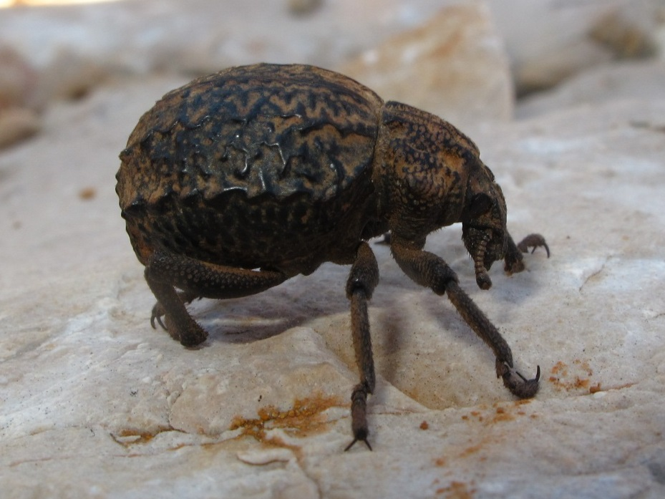
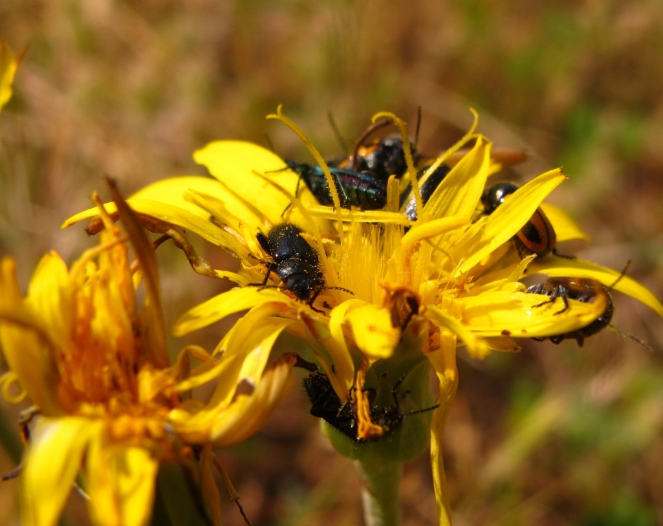
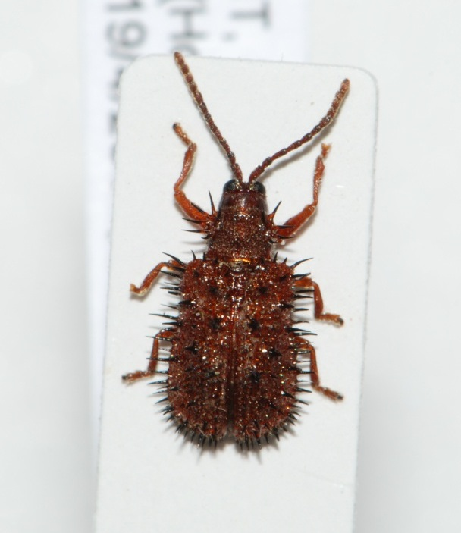
Agapanthia kirbyi
Brachycerus barbarus
Dicladispa testacea

Slide 16
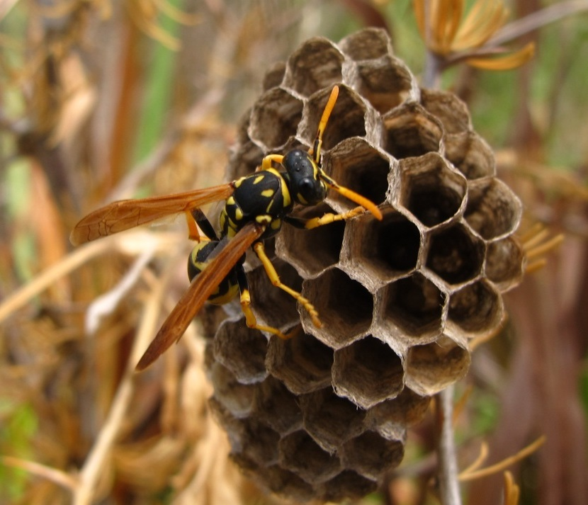
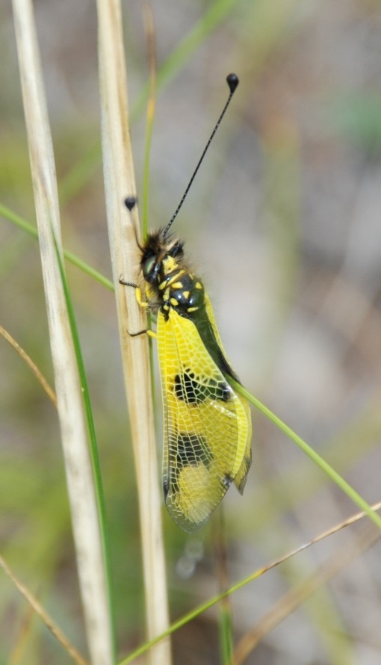
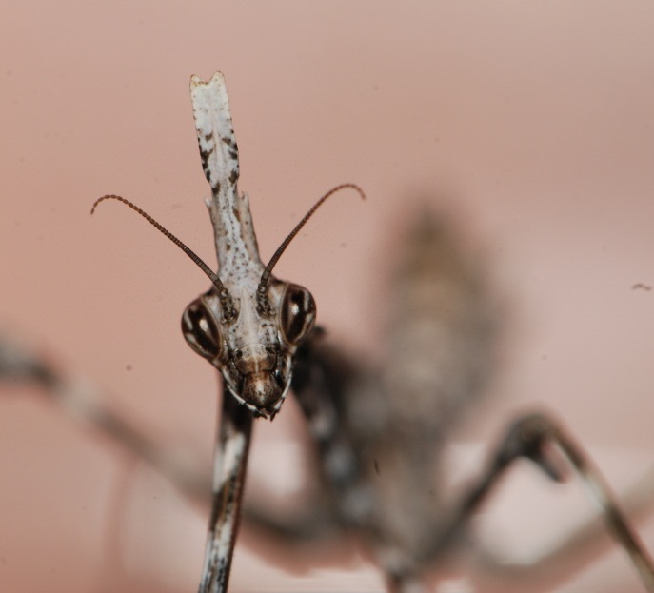
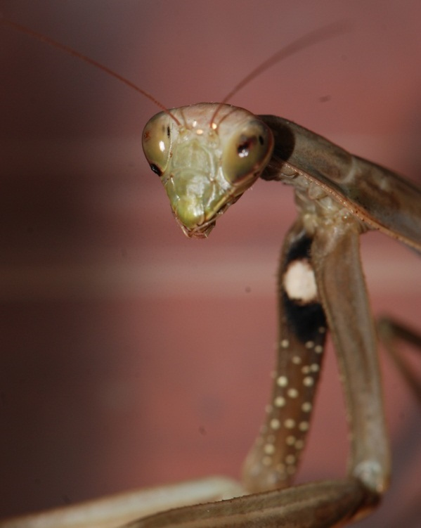
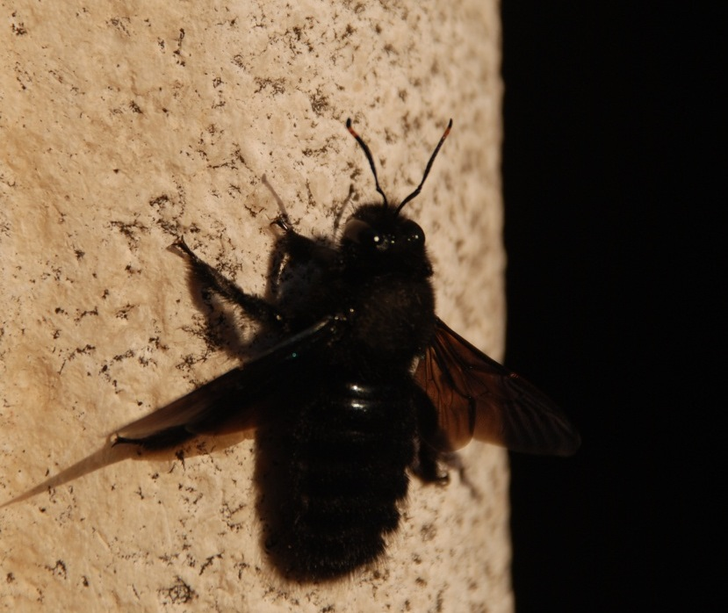
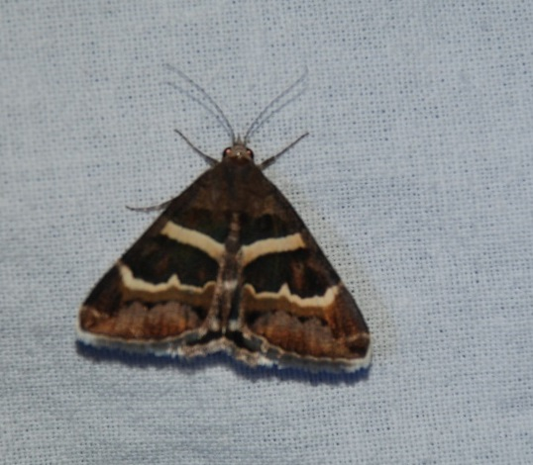
Empusa sp.
Polistes sp.
Ascalaphus sp.
Geometridae sp.
Mantis religiosa
Xylocopa sp.

Slide 17
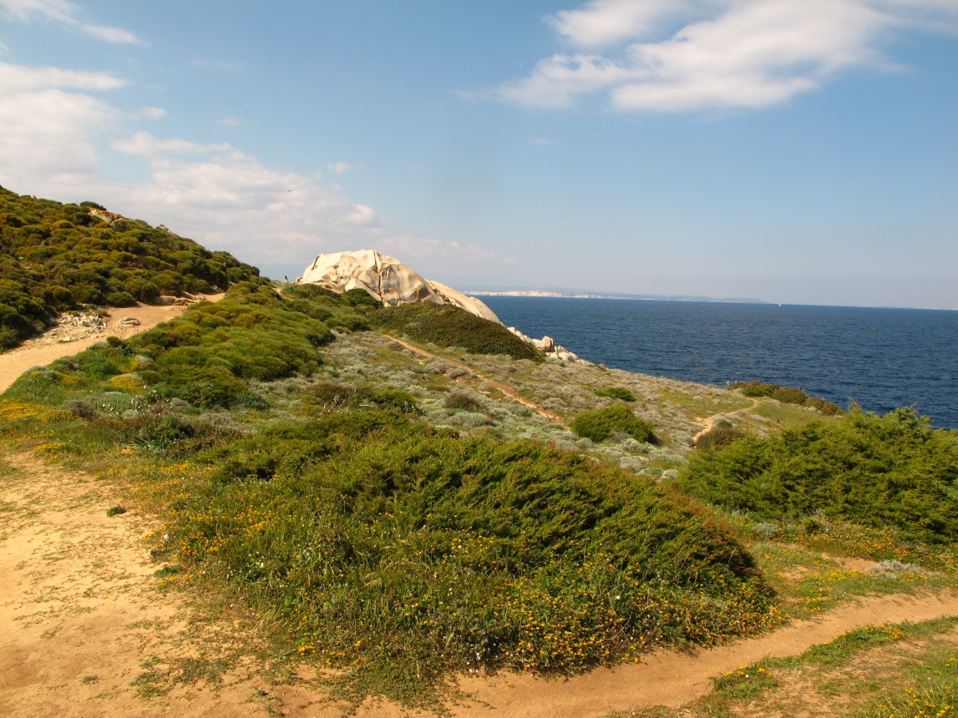
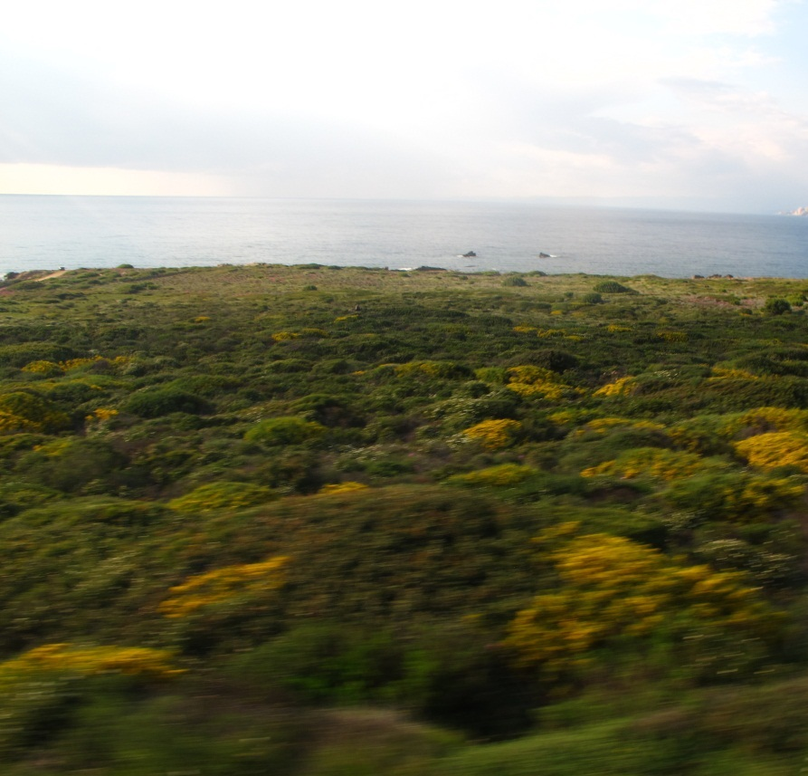
Garrigue
Rosmarinus officinalis, Thymus sp., Ruta sp., Juniperus sp.,
Capo Testa, Sardinie
Bonifaccio - Sardinie

Slide 18
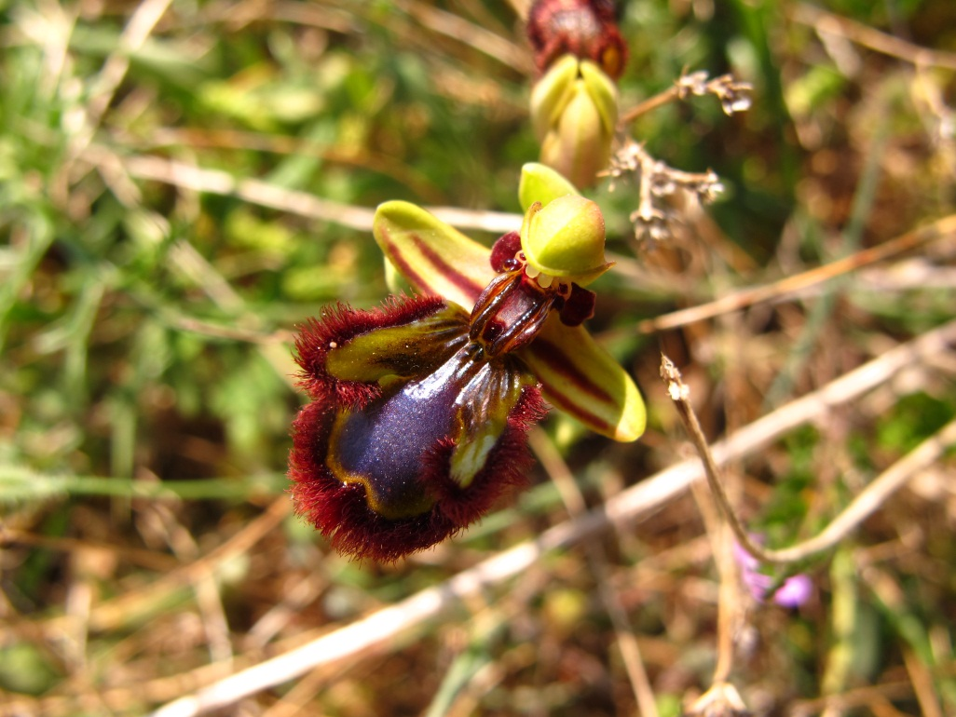
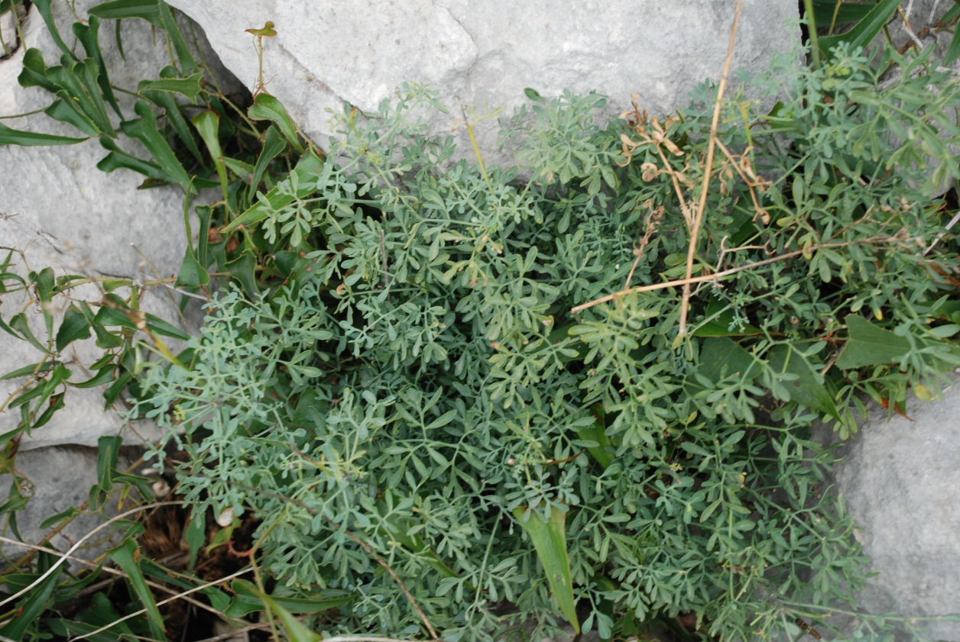
Ophrys speculum
Ruta graveolens

Slide 19
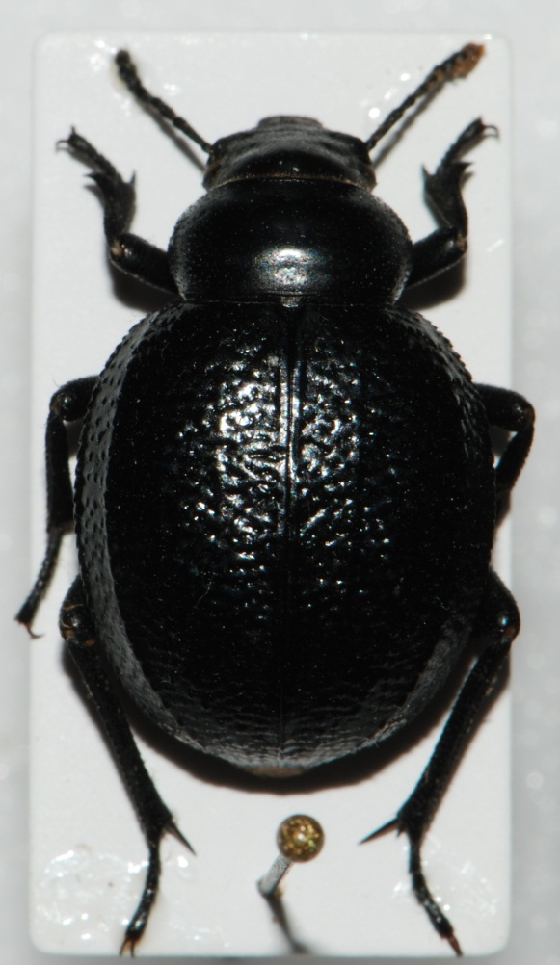
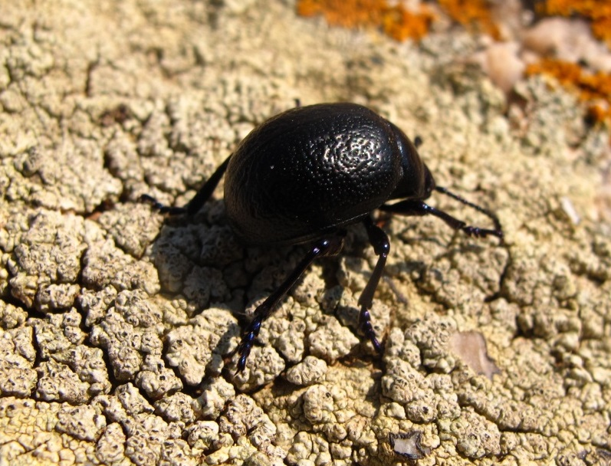
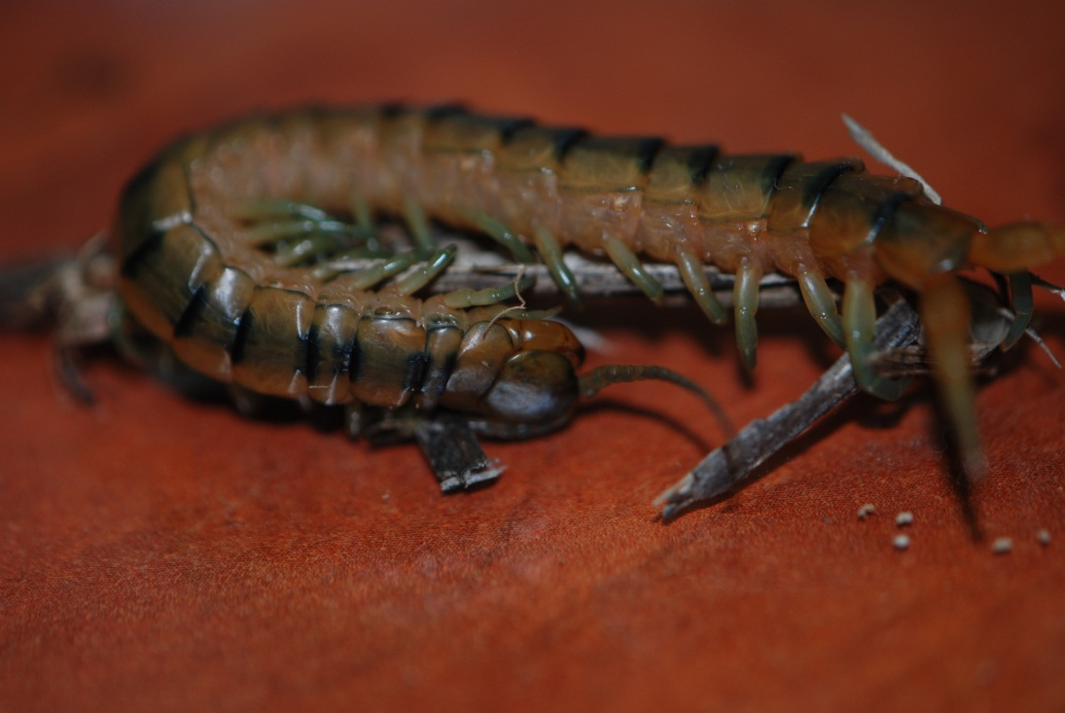
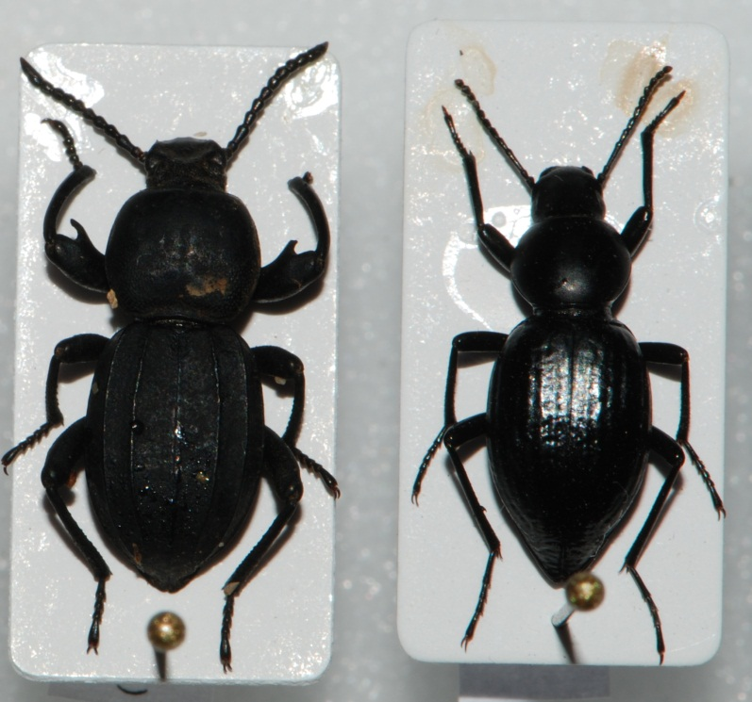
Timarcha sardoa
Pimelia sp.
Scolopendra sp.
Tenebrionidae spp.

Slide 20
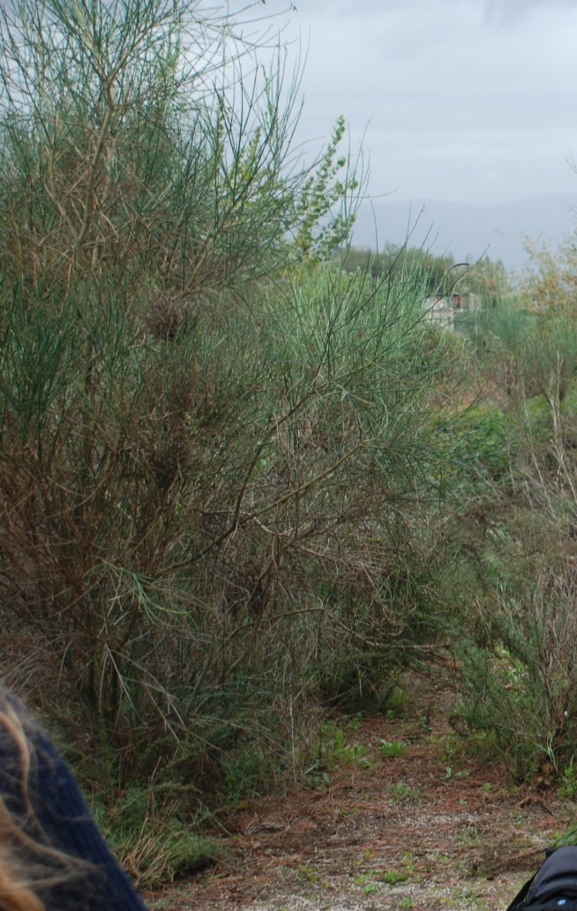
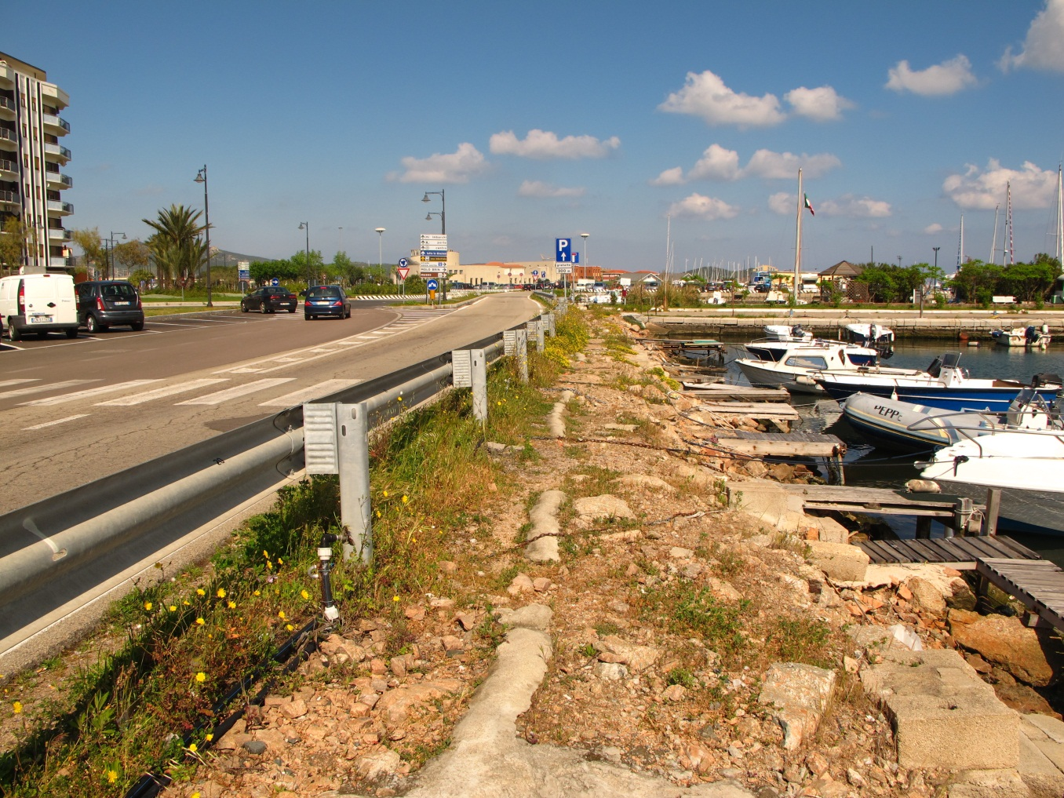
Mediteránní ruderály
Velká rozmanitost rozličných stanovišť
Torre Annunziata, Itálie
Olbia, Sardinie

Slide 21
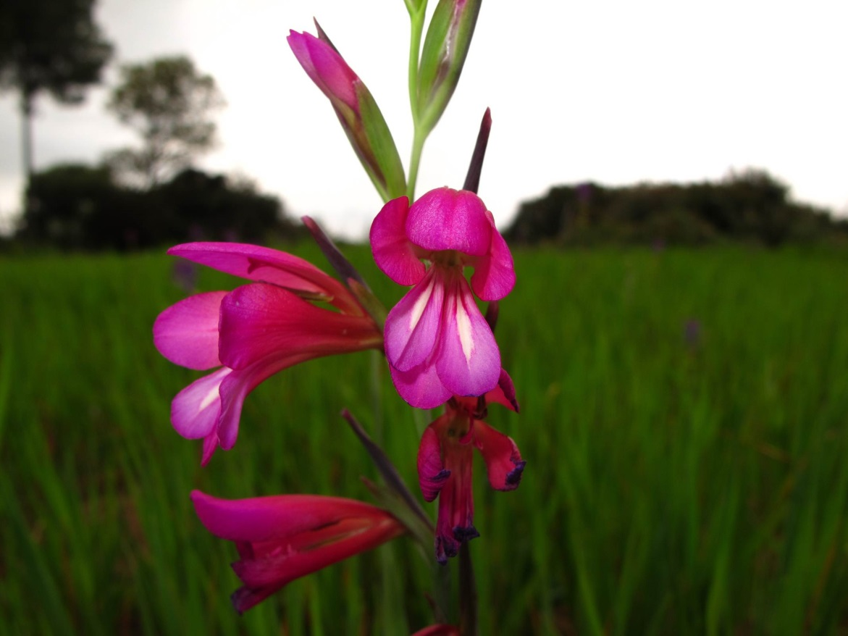

Gladiolus sp.
Ophrys lutea

Slide 22


Testudo marginata
Hemidactylus turcicus

Slide 23




Antophora sp.
Bacillus sp.
Ceratina sp.

Slide 24


Stepi a xerotermní pastviny
Arecaceae, Pinus pinia, Pistacia lentiscus, Stipa sp., Festuca sp. …
Vesuvio, Itálie
Poljica, Chorvatsko

Slide 25


Cassino, Itálie
Ulcinj, Černá Hora

Slide 26



Fritillaria sp.
Orchis papilionoides

Slide 27




Chrysolina sp.
Scarabaeoidea sp.
Scarabaeus sp.
Trox cribrum

Slide 28


Jeskyně a lidská sídla
Grotte de su Mannau, Sardinie
Kotor, Černá Hora

Slide 29





Proteus anguinus
Anophtalmus
hitleri (foto
Süddeutsche Zeitung)
Atylodes genei (foto – Filip Trnka)
Rhinolophus ferrumequinum
Cyrtodactylus sp.

Slide 30


Přímořské mokřady a saliny
Portorož, Slovinsko
Nora, Sardinie

Slide 31


Cynomorium sp.
Iris sp.

Slide 32

Phoenicopterus sp.

Slide 33


Sladkovodní mokřady
Krka NP, Chorvatsko
Oristano, Sardinie

Slide 34




Hydrophilus sp.
Hyla sarda
Emys orbiculata
Natrix sp.

Slide 35


Písčitá mořská pobřeží
Capo Pecora, Sardinie
Oristano, Sardinie

Slide 36



Bonnelia viridis
Lophyra sp.
Astropecten sp.

Slide 37

Skalnatá mořská pobřeží
Bar, Černá Hora

Slide 38




Sepia sp.
Aplysia sp.
Nahožábří plži

Slide 39

Pelagiál v Mediteránu

Slide 40




Solea solea
Scorpaena sp.

Slide 41

DĚKUJI ZA POZORNOST

